Slide 1
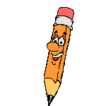
ARTES VISUALES 6° básico
Profesora: Marjorie Lizana Vergara.
Mail: profesora.marjorielizana@gmail.com

Slide 2
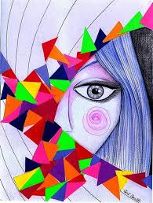
OA :Crear trabajos de arte y diseños a partir de sus propias ideas y de la observación del entorno artístico.
Técnicas Mixtas
El término técnicas mixtas se refiere a la técnica de utilizar dos o más técnicas artísticas como dibujo, óleo o collage, combinadas en una única obra.
Las técnicas mixtas requieren de dos
pasos en un momento alterno.
Por ejemplo: primero creamos un fondo y luego dibujamos algo sobre ese fondo.

Slide 3
Algunas Técnicas Mixtas
Cera o pasteles al óleo con acuarela: se puede aprovechar la capacidad de estos medios grasos para rechazar el agua y así producir reservas. La acuarela no se fijará en superficies pintadas con materiales grasos, sino solo en aquellas partes del papel no trabajadas con dichos medios.

Slide 4
Algunas Técnicas Mixtas
Grafito carbón y tinta negra: diferentes calidades técnicas producen un lenguaje muy expresivo, en el que se combinan la riqueza tonal y la textura de los medios secos, con las calidades que ofrece la tinta trabajada con distintos instrumentos.

Slide 5
Algunas Técnicas Mixtas
Fotocollage: la utilización de imágenes impresas en diferentes medios y su posterior manipulación dan lugar a una riqueza de posibilidades expresivas cada vez mayor.

Slide 6
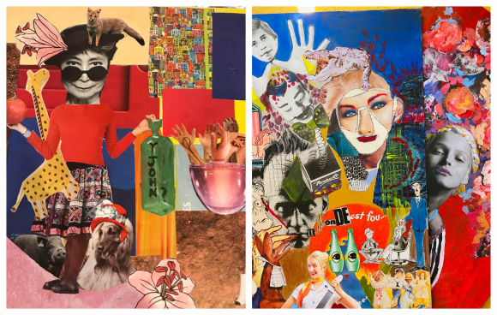
El Collage:
Termino francés que significa «encolado», « pegado». Básicamente consiste en pegar diferentes materiales(papel, tela, etc.) sobre un soporte. También se puede trabajar con objetos tridimensionales, fotografías y dibujos, esto amplía las posibilidades creativas y decorativas de esta técnica.
Esta técnica mixta es indicada para la realización de composiciones humorísticas, oníricas o surrealista, donde suele destacar la imaginación y la fantasía.
En la practica de técnicas simples como el collage se pueden utilizar papeles de diferentes colores y texturas, materiales desechables, lana, granos, flores y hojas secas.

Slide 7
Ilustraciones con Collage

Slide 8
Actividad
Realización de collage.
Materiales:
1hoja de block 99 1/8.
Tijeras.
Pegamento en barra.
Papeles de colores (cartulina, papel lustre).
Revistas, diarios o impresiones.

Slide 9
Realiza un collage siguiendo las siguientes instrucciones:
1.- Comienza por el fondo, recorta dos tiras de cartulina, hojas de revistas o papel lustre de distintos tonos que servirán de cielo y tierra.
2.- Continúa trabajando desde atrás hacia delante, pegando una franja ancha de papel que simule una carretera, rectángulos de papel que representan casas y a estas añadir los detalles.

Slide 10
3.- Puedes utilizar caras o personajes sacados de contextos. Para los árboles de primer y segundo plano, utiliza recortes de papel lustre.
4.- Continúa con los últimos detalles, sobre todo del primer plano.

